Slide 1
Инициативное бюджетирование: первый опыт реализации
Михеенко Ирина Васильевна,
заведующий хореографическим отделом
многопрофильного отделения «Радуга»
ЛГ МАОУ ДО «ДШИ»
г.Лангепас

Slide 2
Инициативное бюджетирование
Инициативное бюджетирование – это совокупность разнообразных практик, основанных на гражданской инициативе, для решения вопросов местного значения при непосредственном участии граждан в определении и выборе объектов расходования бюджетных средств, а также последующем контроле за реализацией отобранных проектов.
Социальные эффекты от практики инициативного бюджетирования:
вовлечение граждан в процесс управления бюджетом;
рост уровня доверия к власти;
привлечение граждан к участию в жизни и развитии своего региона и, как следствие, снижение иждивенческих настроений;
повышение грамотности населения в вопросах распределения бюджета.

Slide 3
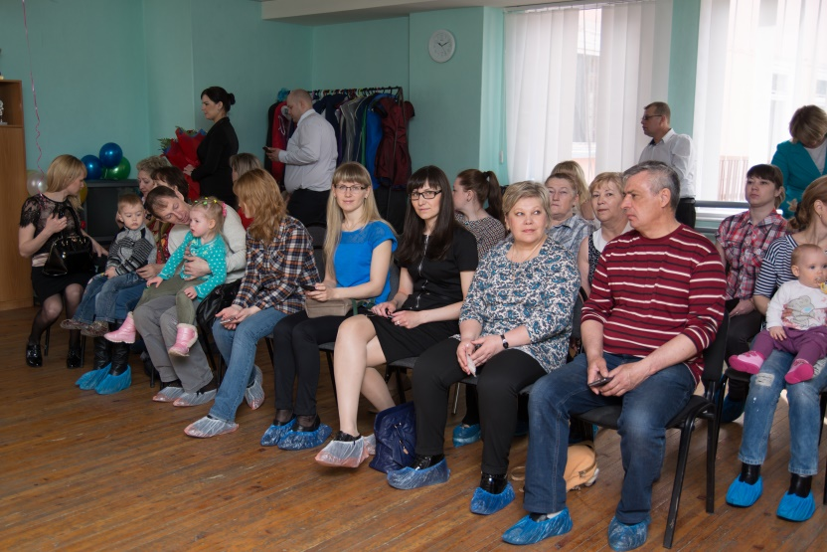
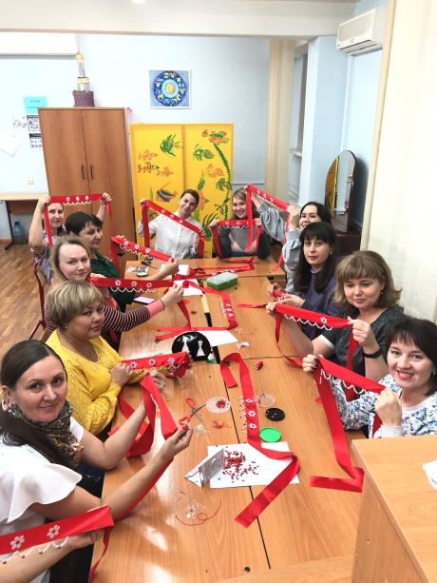
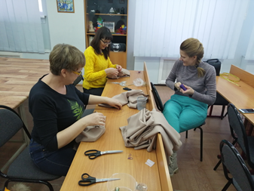
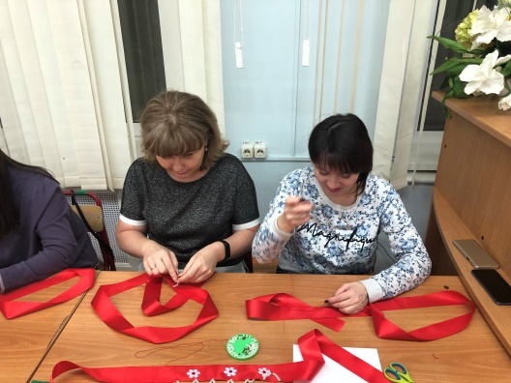
Организация работы по включению в инициативное бюджетирование
Родительские собрания в детских коллективах.
Создание инициативных групп родителей.
Подготовка документов проекта для конкурса.
Участие в конкурсе инициативных проектов «Я планирую бюджет»
Реализация проектов.

Slide 4
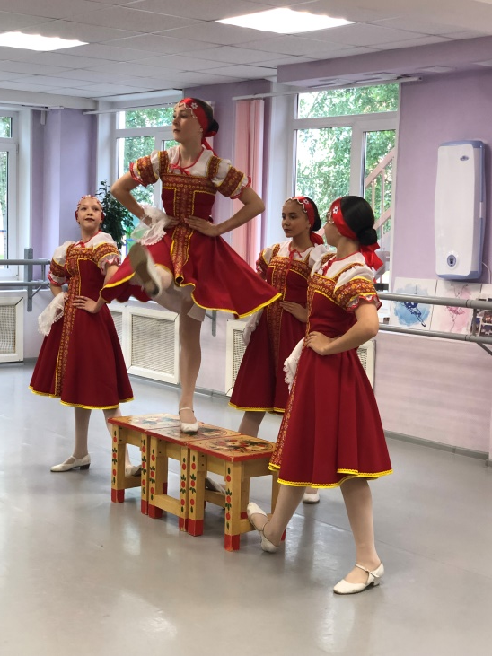
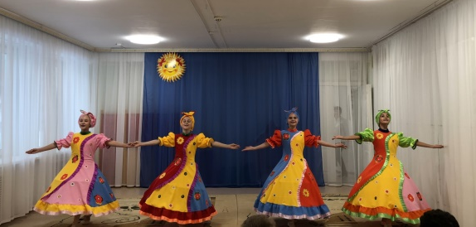
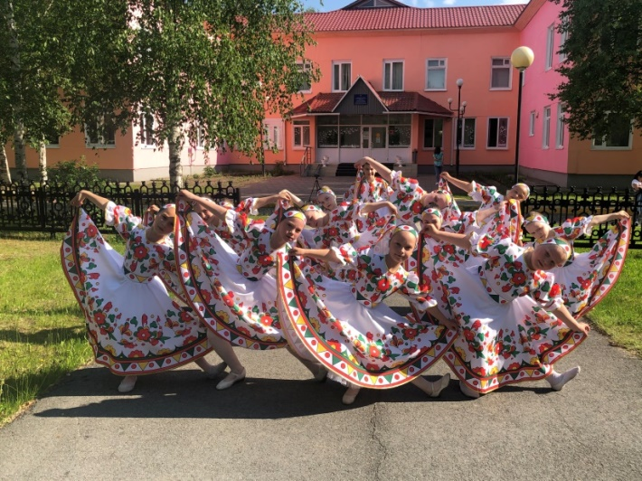
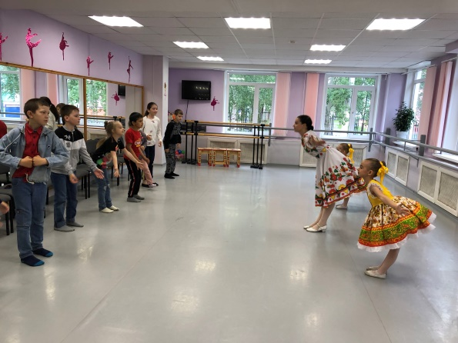
Культурно-образовательный проект «По страницам русского народного танца»
Цель проекта - приобщение детей, их родителей, зрителей к русской национальной культуре посредством ознакомления с русскими народными танцами: орнаментальный и игровой хоровод, пляска, кадриль.
Образцовый хореографический ансамбля «Вьюница»
педагог дополнительного образования
Соколова Елена Витальевна,
концертмейстер
Рогачева Светлана Анатольевна
Бюджет проекта -301 600 рублей:
16 600 рублей – средства родителей;
285 000 рублей – средства бюджета.

Slide 5
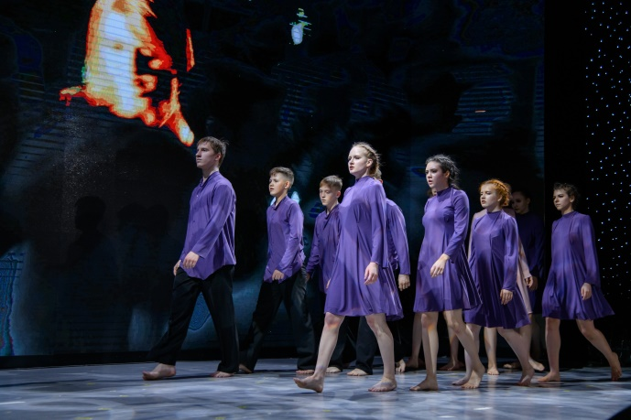
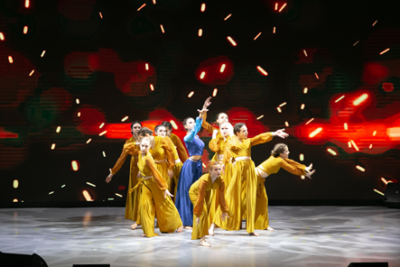
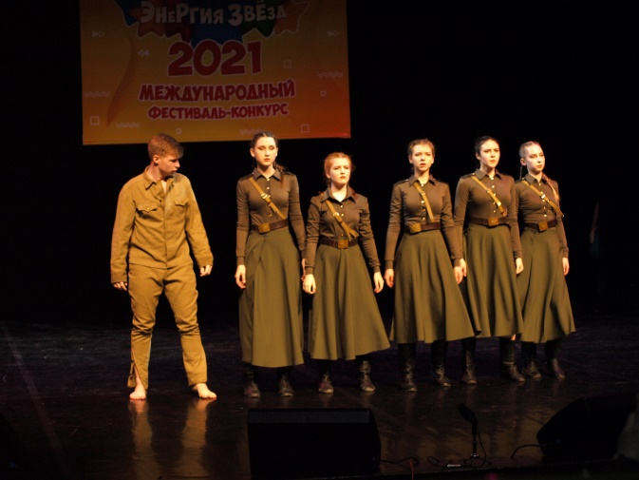
Культурно-образовательный проект «Нам завещано помнить»
Цель проекта: воспитание гражданственности, патриотизма, увековечение подвига народа в Великой Отечественной войне через организацию творческой работы учащихся в области хореографии.
Бюджет проекта -270 900 рублей:
14900 рублей – средства родителей;
256 000 рублей – средства муниципального бюджета.
Образцовый ансамбль танца
«Жемчужина»
педагог дополнительного образования
Артемьева Л.В.

Slide 6
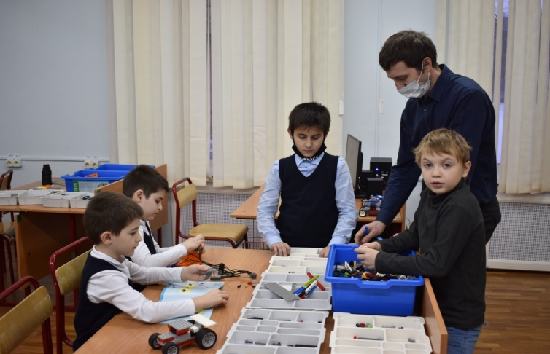
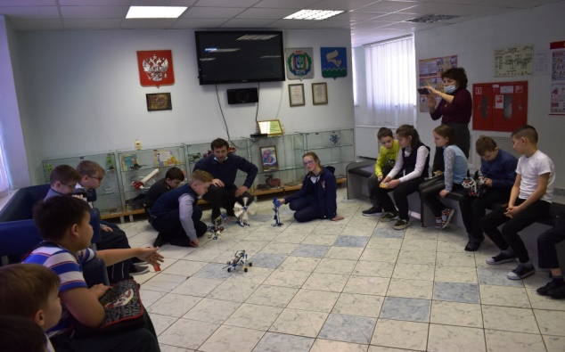
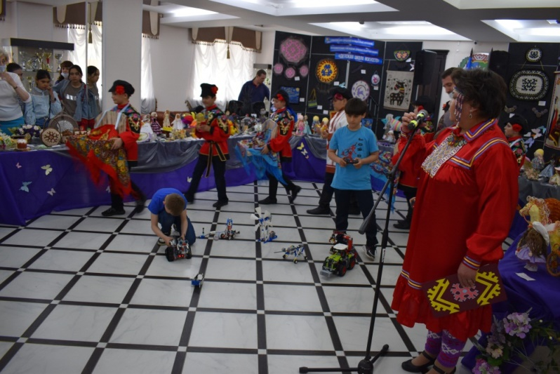
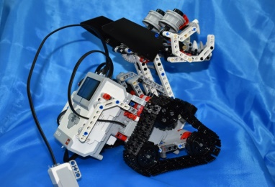
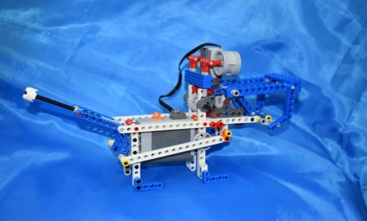
Образовательный проект по LEGO-конструированию «Мир робототехники»
Цель проекта: поддержка и стимулирование технического творчества детей через участие в мероприятиях по LEGO-конструированию и привлечение к занятиям техническими видами творчества.
Детское объединение «Я сам»
педагог дополнительного образования
Баженов Павел Владимирович
Бюджет проекта -216 000 рублей:
16 000 рублей – средства родителей;
200 000 рублей- средства бюджета.

Slide 7
Результаты участия в конкурсах инициативного бюджетирования «Я планирую бюджет»
Улучшение материально-технической базы детских объединений.
Внедрение в образовательный процесс новых активных форм обучения.
Активизация заинтересованности родителей в обучении ребенка по дополнительной общеобразовательной программе и работе самого учреждения.
Привлечение родителей к участию в образовательном процессе и контролю за расходованием полученных средств.

